Slide 1
КРАЕВЕДЧЕСКАЯ
ВИКТОРИНА,
ПОСВЯЩЁННАЯ
дню рождения
ГОРОДА БРАТСКА
БИБЛИОТЕКА ШКОЛЫ №36
2010

Slide 2
1. Остановка первая – «Географическая»
1.На какой реке – притоке Ангары - был поставлен Братский
острог?
2.Как называются две горы, древние вулканы, которые
находятся рядом с Братском?
3. Почему гора, поднимающаяся из вод Братского
водохранилища, носит название Монастырка?
4. Как назывались скалы, между которыми встала Братская
ГЭС?
5.Почему дачный посёлок Дунайка носит такое название?
6. Почему речку Геа стали называть Вихоревой?

Slide 3
2. Остановка вторая – «Когда это было?»
Назовите дату основания Братского острога.
День рождения Братского моря.
Назовите дату, с которой село Братск стало считаться городом.
День рождения Братского лесопромышленного комплекса.
День рождения Братского алюминиевого завода.

Slide 4
3. Остановка третья - «Братск в лицах»
Перечислите знаменитых узников Братска с 17 по 20 века.
Назовите начальника и главного инженера Братскгэсстроя во время строительства ГЭС.
Какие всемирно известные композитор, поэт и певец являются почётными гражданами нашего города?
Прославленный детский писатель, строивший Братскую ГЭС.
Назовите краеведа, автора книги «Город Братск».
Поэт, краевед, автор труда «Летопись Братска».
Известный детский поэт, живший и работавший в нашем городе.
Перечислите Героев Советского Союза – уроженцев Братска и Братского района.
Как звали человека, поставившего со своим отрядом Братский острог?

Slide 5
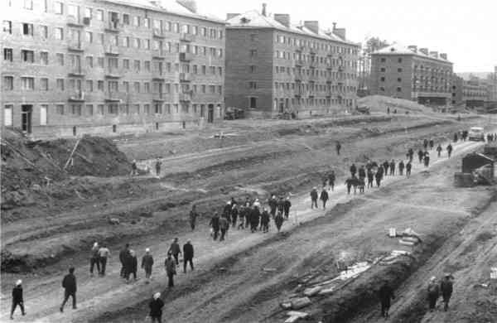
4. Остановка четвёртая – «Братск в фотографиях»
1.Узнайте одну из первых улиц Братска.

Slide 6
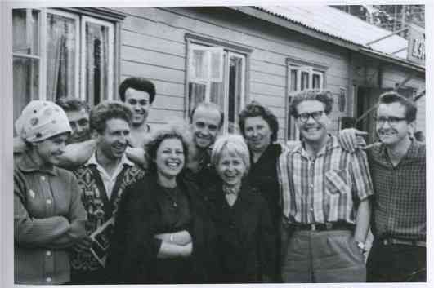
2.Найдите на фотографии людей, известных не только в Братске,
но и в России, и во всём мире.

Slide 7
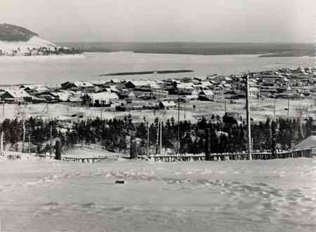
3. Что за населённый пункт запечатлён на фотографии?

Slide 8
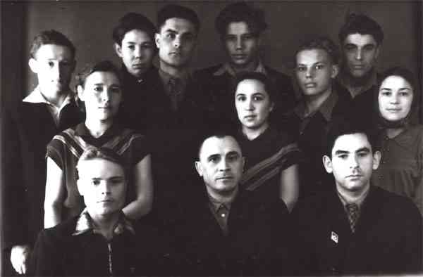
4.В пору строительства Братской ГЭС эти ребята со своим руководителем
были известны и в Братске, и в стране. Кто они?

Slide 9
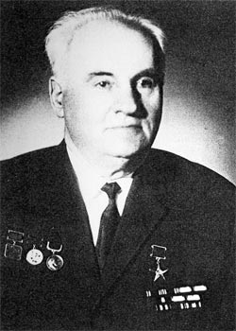
5.Этот человек внёс огромный вклад в строительство Братской ГЭС. Назовите его.

Slide 10
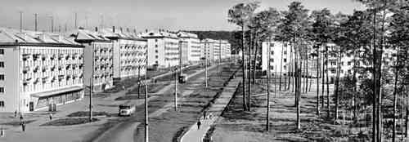
6.Ещё одна улица молодого города, в другом районе. Назовите её.

Slide 11
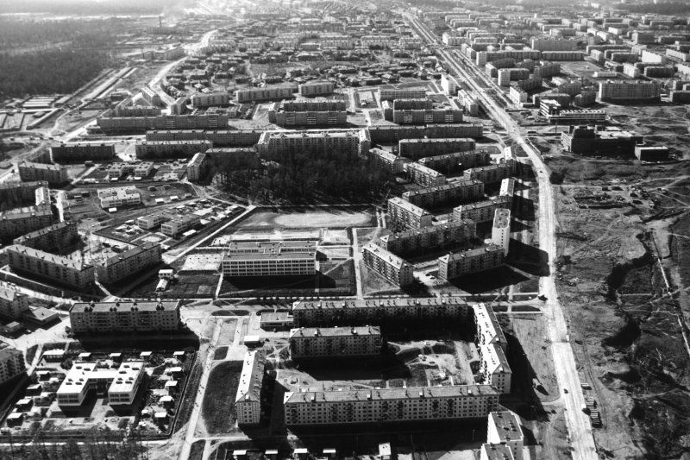
7.Попробуйте назвать улицы ещё строящегося города, изображённые на
фотографии.

Slide 12
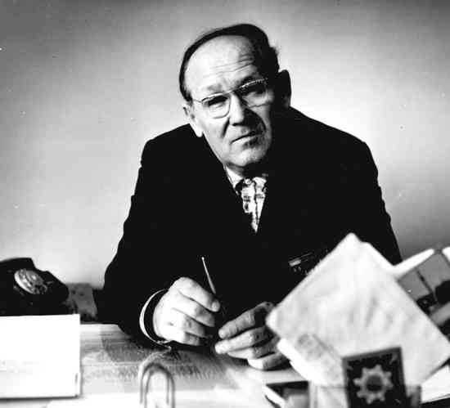
8.Один из почётных граждан города, краевед. Кто он?

Slide 13
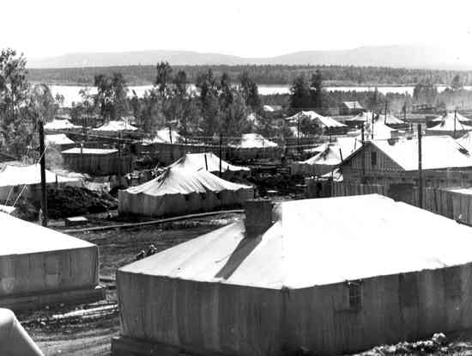
9. Что это за городок? Кто в нём жил?

Slide 14
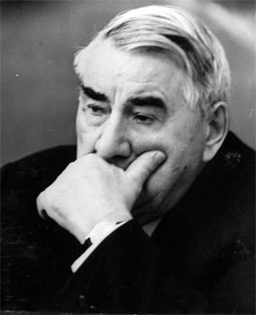
10. Чей это портрет?

Slide 15
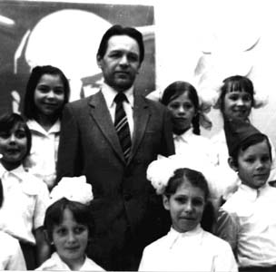
11.Известный детский поэт, живший в нашем городе. Назовите его.

Slide 16
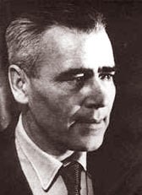
12.Человек, строивший космические ракеты.
Какое отношение он имеет к Братску? Как его зовут?

Slide 17
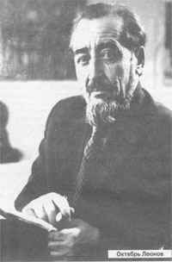
13.Этому человеку Братск обязан созданием музея «Ангарская деревня».
Назовите его.

Slide 18
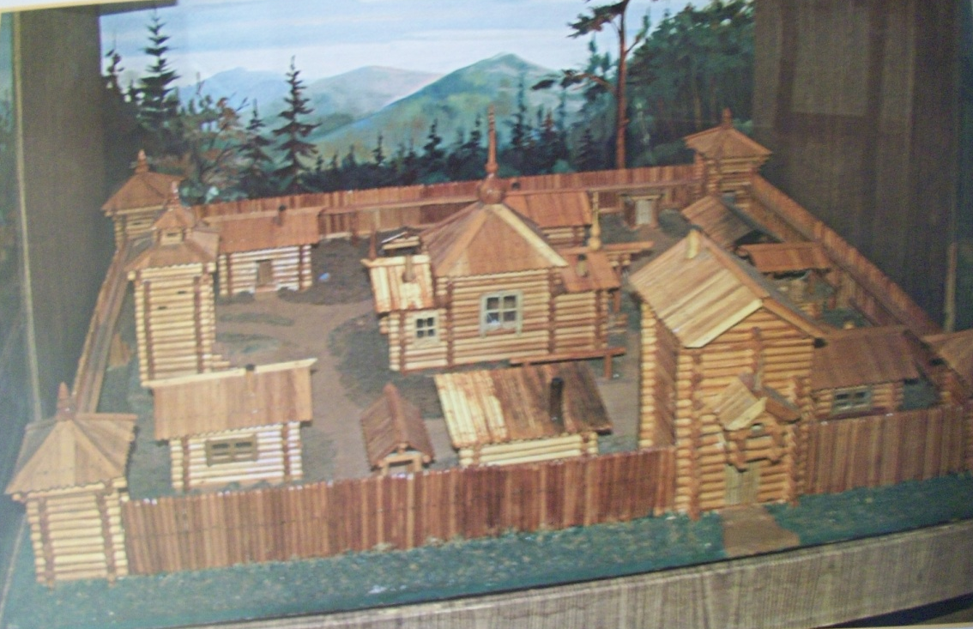
14. Макет какого населённого пункта изображён на фотографии?

Slide 19
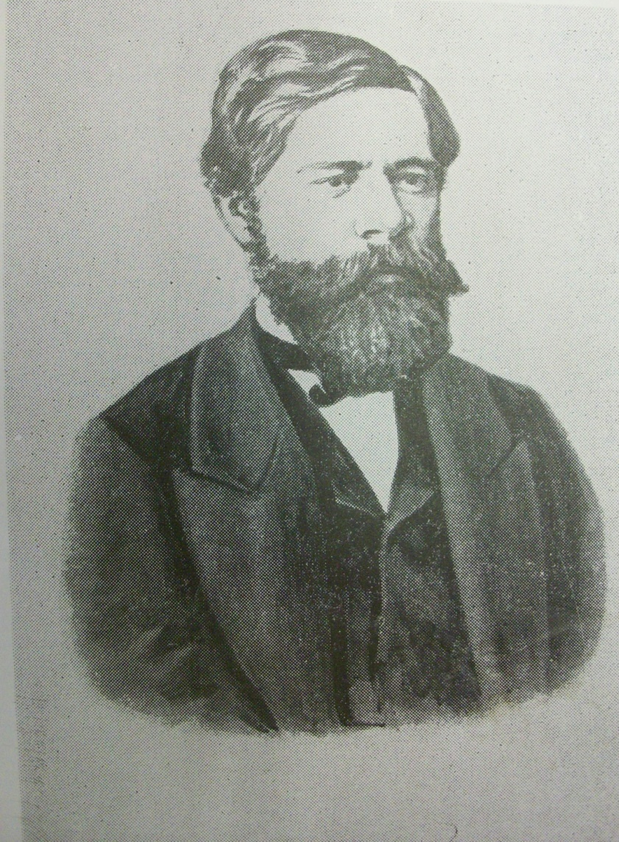
15.В честь этого человека назван один из посёлков Братска. Назовите его.

Slide 20
5.Остановка пятая – «Прогулка по улицам Братска»
1.Как называется первая улица в Центральном районе?
2.Какая улица названа в честь декабриста?
3.В Центральном районе есть улица, названная в честь Вадима
Михайловича Малышева. Кем он был?
4. В честь строителя ГЭС и художника, сделавшего знаменитую надпись
«Здесь будет построена Братская ГЭС!» названа одна из улиц Падунского
района. Как она называется?
5.Несколько улиц Братска носят имя наших земляков – Героев Советского
Союза. Назовите их.
6.Назовите две улицы, названные в честь командиров партизанских
отрядов, действовавших на территории Братского района во время
гражданской войны в 20 – х годах прошлого века.

